Slide 1
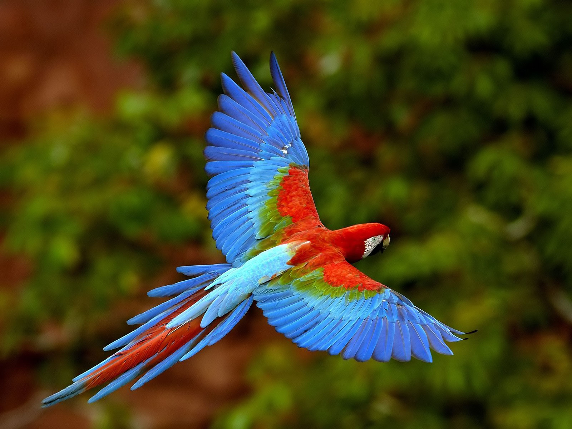
El lorito real
Emilia Pardo-Bazán
Tatiana Camero Aguilar 3B

Slide 2
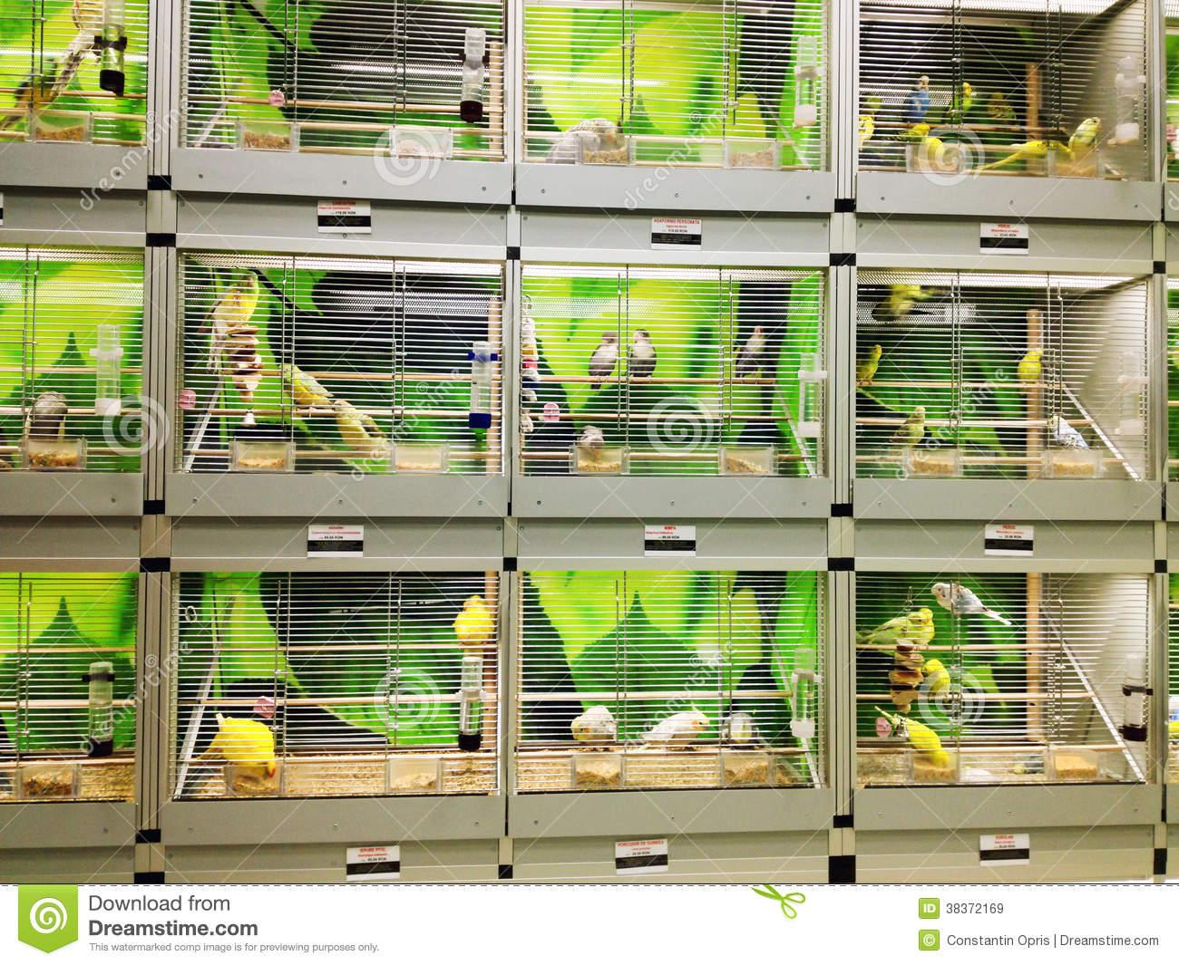
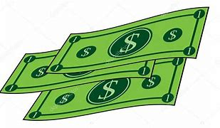
El día de Santa Tina, su padrino fue a una tienda cerca del Teatro Español y compró un precioso loro que le regaló a su ahijada Tina. ​

Slide 3
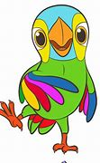
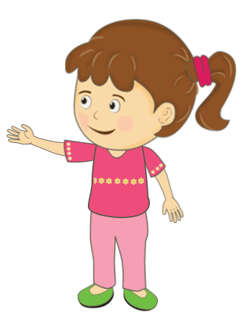
Perico (el nombre que decidió Tina ponerle) hacía muchas monerías: levantaba una pata, se enfadaba, trituraba garbanzos con el pico e intentaba morder.
Pero hablar no era su fuerte, Tina le enseñaba con muy poca paciencia.
¡lorrito!
¡rico!
¡precioso!
Lorito real

Slide 4
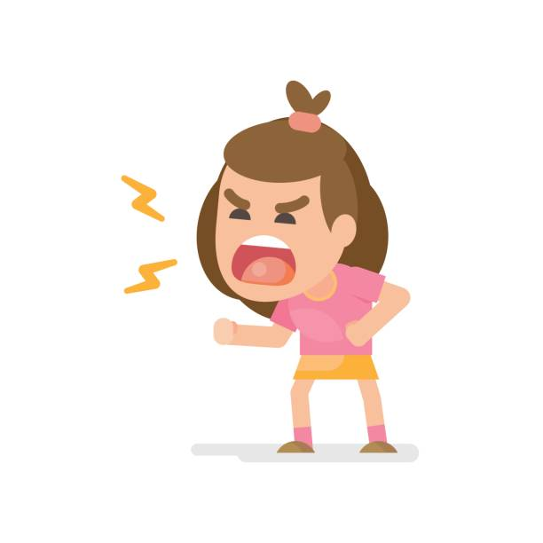
Tina era una niña muy consentida y con poca paciencia y al ver que Perico no aprendía rápido se comenzó a enfadar y a decirle todo tipo de insultos
¡asno! ¡sabandija!
¡estúpido!
¡borracho!
¡demonio!

Slide 5
Un día el padrino de Tina se acercó a la jaula de Perico y Tina alzó el dedo y dijo: “Lorito real” y el loro se quedó callado . El padrino exclamó: “¡Vaya! Te he traído un loro tonto”. Al oír tonto Perico soltó todo tipo de insultos que aprendió de Tina.
¡memo! ¡cochino!
¡rata!
¡esperpento!
¡Vaya! He traído un loro tonto

Slide 6
El padrino le preguntó a Tina quién le había enseñado a decir esas cosas a Perico. Ella respondió que ella no fue , que castigara a Perico. El padrino respondió diciéndole a los padres que a quien había que castigar era a ella.
Padrino, yo no fui...

